Slide 1
صباح الخير
كن ذا أثر وأسعد تسعد ☺

Slide 2
عُدْنا والعَوْدُ أحْمَدُ أجمل بداية لعامنا الدراسي الجديد١٤٤٥هـ

Slide 3
الوحدة الأولى هندسة البرمجيات

Slide 4
مبادئ هندسة البرمجيات
الدرس الأول:
الكتاب، صفحة 9

Slide 5
سنتعرف في هذه الوحدة على :
سنتعرف في هذه الوحدة على منهجيات تطوير البرمجيات الأكثر شيوعاً , وعلى المقصود بدورة حياة النظام , والمراحل المختلفة لهذه الدورة , وسنتعرف ايضاً على أهمية تحويل لغات البرمجة عالية المستوى إلى تعليمات برمجية قابلة للتنفيذ بلغة الآلة , وعلى البرامج المستخدمة للقيام بذلك .

Slide 6
أهداف الدرس
1- التعرف على مفهوم هندسة البرمجيات
2- التعرف على دورة حياة تطوير البرمجيات
3- تطبيق دورة حياة البرمجيات في تطوير تطبيق هاتف ذكي
4- تمييز فرص العمل في هندسة البرمجيات
5- تمييز منهجيات تطوير البرمجيات المختلفة

Slide 7
هندسة البرمجيات
طالبتي المجتهدة شاهدي الفيديو التالي و دوني أجوبة الأسئلة السابقة
هل يمكن الاستفادة من البرامج بدون وجود برامج أو تطبيقات ؟
ما التخصص الدقيق في علوم الحاسب الذي يقوم بإنتاج برمجيات موثوقة
ما فرص العمل التي يوفرها هذا التخصص ؟
1
2
3

Slide 9
هندسة البرمجيات
تعد هندسة البرمجيات أحد فروع علم الحاسب التي تختص في تطوير أنظمة البرمجيات وصيانتها وتتضمن هندسة البرمجيات تطبيق المبادئ والأساس الهندسية لتصميم البرامج وتطويرها و اختبارها وصيانتها.
تهدف هندسة البرمجيات إلى إنتاج برمجيات الموثوقة وفعالة و ذات كفاءة عالية تلبي متطلبات المستخدمين والأهداف التي تم تطويرها لتحقيقها ويتم تحقيق ذلك من خلال عمليات وأدوات وتقنيات منهجية محددة تتضمن هندسة البرمجيات أيضا إدارة عملية تطوير البرمجيات بما فيها عملية التخطيط للمشاريع والتقييم و إدارة المخاطر وضمان الجودة الجودة

Slide 10
دورة حياة تطوير البرمجيات software development lifecycle (Sdlc)
تصف دورة حياة تطوير البرمجيات كيفية تنظيم عمليات إنتاج أنظمة المعلومات في شتى المجالات ولا تقتصر اهداف دورة حياة تطوير البرمجيات على تحسين المنتج النهائي (نظام المعلومات) بل تشمل أيضا إدارة عمليات الإنتاج والتطوير والتنظيم وترشيد استخدام الموارد خلال هذه العمليات

Slide 11
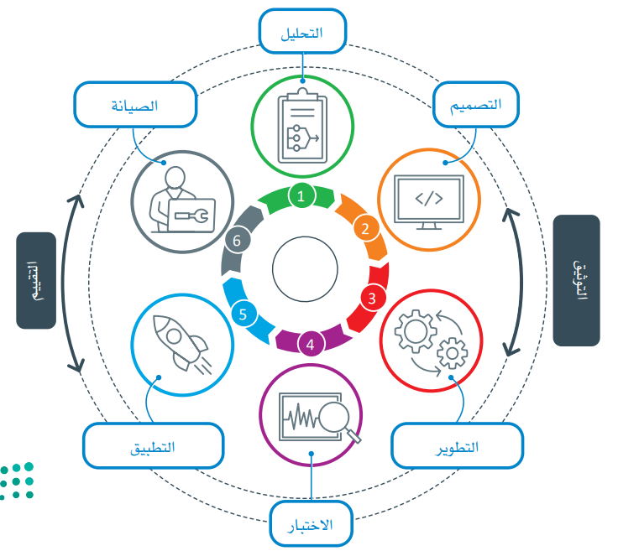
تتكون دورة حياة تطوير البرمجيات من عدة مراحل متسلسة

Slide 12
تقويم تكويني
صح أم خطأ
1- هندسة البرمجيات أحد فروع علم الحاسب التي تختص في تطوير أنظمة البرمجيات فقط
( خطأ )
2- تهدف هندسة البرمجيات إلى إنتاج برمجيات الموثوقة وفعالة و ذات كفاءة عالية
( صح )
3- تقتصر اهداف دورة حياة تطوير البرمجيات على تحسين المنتج النهائي
( خطأ )

Slide 13
دورة حياة تطوير البرمجيات
التحليل
‏تتمثل الخطوة الأولى في دورة حياة تطوير البرمجيات في تحديد المشكلة التي يجب حلها , ثم تحديد متطلبات الحل باكبر قدر ممكن من الدقة من خلال عمليات جمع المتطلبات تتضمن عملية جمع المتطلبات تحليل احتياجات وتوقعات اصحاب المصلحه عملاء او مستخدمي النظام البرمجية و تحديدها والتحقق من صحتها وإدارتها يتضمن التحليل كذلك فهم مجال المشكلة وتحديد المتطلبات الوظيفية وغير الوظيفية للبرنامج.
(Anlaysis)
المتطلبات الوظيفية
هي القدرات أو الميزات المحددة التي يجب أن يمتلكها البرنامج لتلبية احتياجات أصحاب المصلحة . مثل عملية البحث في متجر الكتروني
المتطلبات الغير وظيفية
تتمثل في القيود و خصائص الجودة التي يجب أن يفي بها البرنامج لا يكون مقبولا لدى أصحاب المصلحة مثل زمن الاستجابة والإنتاجية وتوفير متطلبات الأمان .

Slide 14
دورة حياة تطوير البرمجيات
التحليل
‏تتضمن عملية التحليل تحديد المستخدمين واحتياجاتهم ومتطلبات هم وتعد الأدوات التالية الأكثر استخداما لجمع البيانات المطلوبة ؟
خبرات سابقة
كيف يتم جمع البيانات ؟!
(Anlaysis)

Slide 15
دورة حياة تطوير البرمجيات
التصميم
‏مرحلة التصميم هي المرحلة الثانية من دورة حياة تطوير البرمجيات حيث ويوفر محلل الأنظمة في هذه المرحلة الخبرات والمهارات اللازمة لي تخطيط وتصميم حل المشكلة المحددة .
تتضمن مرحلة التصميم ما يلي :
1- تحديد تدفق البيانات والمعلومات .
2- تحديد البيانات الرئيسية المراد معالجتها
3- تحديد مكان تخزين البيانات وطريقة تخزينها ومعايير الأمان الخاصة بها
4- تصميم التقارير وغيرها من مخرجات البيانات والمعلومات
5- تصميم واجهات المستخدم وتحديد وظائف كافة العناصر الموجودة فيها
6- تصميم واجهات التكاملية لتبادل البيانات مع أنظمة المعلومات والاتصالات
7- تحديد طريقة اختبار النظام و البيانات المستخدمة للاختبار وكيفية استخدامها في ضمان الجودة
(Design)

Slide 16
دورة حياة تطوير البرمجيات
التطوير و الاختبار
‏بعد إجراء عملية التحليل والتصميم بشكل مفصل يتعين على المبرمجين وأولئك المسؤولون عن اختبار النظام تحويل المتطلبات والمواصفات إلى مقاطع برمجية باستخدام البرامج المناسبة و لغات البرمجة المختلفة لا يمكن الفصل بين مرحلتين التطوير والاختبار حيث يجب اختبار النظام بشكل شامل أثناء التطوير وبعده لضمان معالجة جميع المشاكل و التأكد بشكل مطلق بأن النظام يلبي متطلبات المستخدمين
ماهي عناصر النظام التي تتطلب اختبارًا مستقلًا ؟
1- اختبار صحة البيانات المدخلة
2- اختبار وظائف النظام وقابليته للاستخدام.
3- اختبار أخطاء التشغيل
4- اختبار الاتصال بالأنظمة الأخرى
(Development and Testing )

Slide 17
دورة حياة تطوير البرمجيات
التنفيذ
‏تبدأ مرحلة التنفيذ بعد الحصول على موافقة المستخدم على النظام الجديد الذي تم تطويره واختبار ويتم في هذه المرحلة تحويل الخطط التي تم وضعها و إقرارها إلى واقع وذلك من خلال وضع المنتج في الخدمة ويتم فيها أيضا تجهيز النظام للنشر والتطبيق ليكون جاهزا للعمل وللاستخدام
يشمل أيضا تدريب المستخدمين النهائي وذلك للتأكد من معرفتهم بكيفية استخدام النظام وظائفها وقد يستغرق مرحلة التنفيذ وقتا طويلا حسب درجة تعقيد النظام و وظائفه
(Implementation )

Slide 18
دورة حياة تطوير البرمجيات
الصيانة
‏‏تعد الصيانة ضرورية لمعالجة أي أخطاء خلال عمل النظام وكذلك لضبط النظام حسب التغيرات في بيئات عمله المختلفة ويجب أن يفي النظام به الاحتياجات الحالية و أن يقدم كذلك تحسينات ومميزات وظيفية مضافة للتعامل مع الاحتياجات المستقبلية ويتم تقييم النظام بشكل مستمر لضمان حداثته
من المهم أدراك أن الاحتياجات والمتطلبات تتغير بانتظام
(Maintenance )

Slide 19
دورة حياة تطوير البرمجيات
التوثيق
‏‏تتضمن عملية التوثيق وصف جميع تفاصيل تحليل النظام و تصميمه وتطويره واختبار وتنفيذ وصيانته وتتم الإشارة إلى توثيق النظام عند الحاجة إلى أي تغيير أو إصلاح أو تعديل .
(Documentation )

Slide 20
دورة حياة تطوير البرمجيات
التقييم
‏‏يجب تقييم كل مرحلة من مراحل دورة حياة تطوير البرمجيات وقد يتضمن ذلك اتخاذ بعض القرارات الصعبة حيث انه وجود مشكلة في التصميم قد يؤدي إلى مشاكل اكبر لاحقا أثناء التطوير أو عند تنفيذ النظام او استخدامه.
(Evaluation)

Slide 21
تقويم تكويني
اختاري الإجابة الصحيحة فيما يلي
المرحلة التي تستخدم فيها لغة برمجة او برنامج حاسوبي لإعداد النظام هي
التوثيق
التطوير
التحليل

Slide 22
تقويم تكويني
اختاري الإجابة الصحيحة فيما يلي
المرحلة التي تستخدم فيها أدوات جمع البيانات هي
التوثيق
التطوير
التحليل

Slide 23
ملخص الدرس
تعرّفنا اليوم على :
مفهوم هندسة البرمجيات
دورة حياة تطوير البرمجيات

Slide 24
الواجب
تدريب 1 صــ 21

Slide 26
صباح الخير
كن ذا أثر وأسعد تسعد ☺

Slide 27
هندسة البرمجيات

Slide 28
أهداف الدرس
1- التعرف على مفهوم هندسة البرمجيات
2- التعرف على دورة حياة تطوير البرمجيات
3- تطبيق دورة حياة البرمجيات في تطوير تطبيق هاتف ذكي
4- تمييز فرص العمل في هندسة البرمجيات
5- تمييز منهجيات تطوير البرمجيات المختلفة

Slide 29
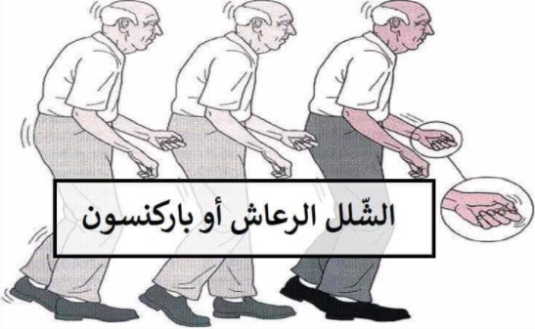
دورة حياة تطوير البرمجيات لتطبيق هاتف ذكي SDLc for smartphone application
‏
هل سمعتي عن الشلل الرعاش
برأيك ما مدى صعوبة استخدام كبار السن الذين يعانون من شلل الرعاش في استخدام الهواتف الذكية ؟!

Slide 30
دورة حياة تطوير البرمجيات لتطبيق هاتف ذكي
‏نريد إنشاء تطبيق الهاتف الذكي يوفر معلومات حول المناطق السياحية المختلفة في المملكة العربية السعودية يهدف هذا التطبيق إلى مساعدة كبار السن الذين يعانون من مشاكل في الرؤية أو ارتجاف في اليدين (الشلل الرعاش) في الحصول على معلومات حول المواقع السياحية التي يمكن زيارتها في المملكة العربية السعودية .

Slide 31
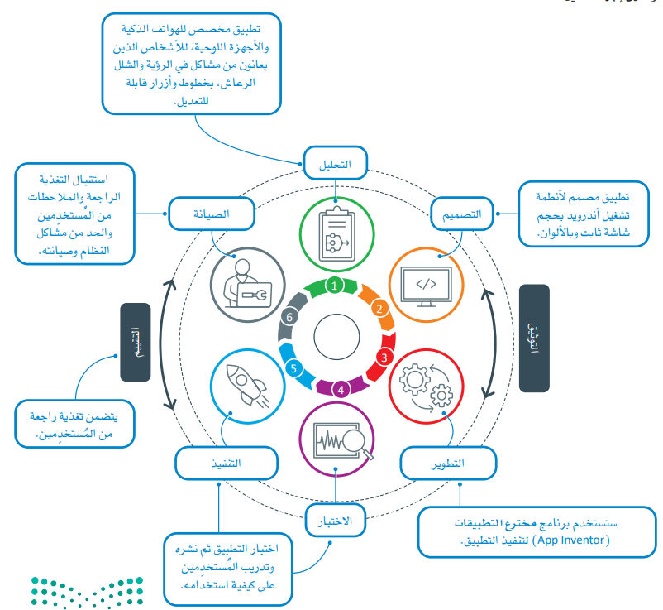

Slide 32
دورة حياة تطوير البرمجيات لتطبيق هاتف ذكي
التحليل :
‏يتم في مرحلة التحليل تحديد المشكلة التي تحتاج إلى حل وهكذا فإن التطبيق سيصمم لما يلي :
1- للهواتف الذكية والأجهزة اللوحية.
2- للأشخاص الذين يعانون من مشاكل في الرؤية.
3- للأشخاص الذين يعانون من ارتجاف في اليدين بسبب مرض الشلل رعاش
بماذا يجب أن يتميز هذا التطبيق؟
يجب أن يتميز التطبيق بإمكانية تغيير حجم الخط وتعديل الأزرار ويجب أن تكون الأزرار كبيرة جدا بحيث يسهل الضغط عليها حتى يمكن استخدامها من قبل الأشخاص الذين يعانون من ارتجاف اليدين.

Slide 33
دورة حياة تطوير البرمجيات لتطبيق هاتف ذكي
التصميم :
‏ تشمل مرحلة التصميم تحديد جميع التفاصيل الفنية للتطبيق
1-يجب أن يكون التطبيق مصممًا لنظام تشغيل اندرويد
2-يجب أن يكون حجم الشاشة ثابتة
3-يجب أن لا يحتوي على ألوان كثيرة لتجنب إرباك المستخدمين

Slide 34
دورة حياة تطوير البرمجيات لتطبيق هاتف ذكي
التطوير والاختبار والتنفيذ :
‏يقوم مهندس البرمجيات والمختبرين في مرحلة التطوير والاختبار بالتنفيذ العملي لملتطلبات والمواصفات الموضحة في الخطوات السابقة سيتم استخدام برنامج مخترع التطبيقات
في هذه المرحلة لتطوير التطبيق المطلوب , و سيحتاج التطبيق بعد ذلك إلى اختبار شامل قبل نشره في متجر التطبيقات مثل
قد يكون من الأفضل البدء بإصدار تجريبي من التطبيق يتاح لعدد محدود من المستخدمين من أجل إجراء اختبار إضافي للتطبيق قبل إصداره النهائي
App inventor
Google play

Slide 35
دورة حياة تطوير البرمجيات لتطبيق هاتف ذكي
الصيانة :
‏‏تشمل مرحلة الصيانة جمع التغذية الراجعة من المستخدمين وذلك من أجل استخدامها لتحسين التطبيق ويتم الاستعانة بالملاحظات المستخدمين لتقييم التطبيق بشكل مستمر لتحسين و لضمان استمراريته في العمل ويمكن عمل بعض التصحيحات او التعديلات الصغيرة حسب الحاجة .
التوثيق و التقييم :
1- كتابة مستند واضح يوضح تصميم النظام
2- إضافة التعليقات التوضيحية داخل الأقسام التعليمات البرمجية أثناء عملية التطوير
3- توثيق عمليات اختبار النظام بشكل دقيق
4- إعداد دليل المستخدم
أما فيما يتعلق بالتقييم فيمكن جمع المعلومات من تصنيفات متجر قوقل بلاي و مراجعات التطبيق

Slide 36
تقويم تكويني
اختاري الإجابة الصحيحة فيما يلي
في مرحلة تقييم تطبيق هاتف ذكي :
يتم تحديد احتياجات المستخدم
يتم تلقي المراجعة من المستخدمين
يتم تصميم العمل على اندرويد

Slide 37
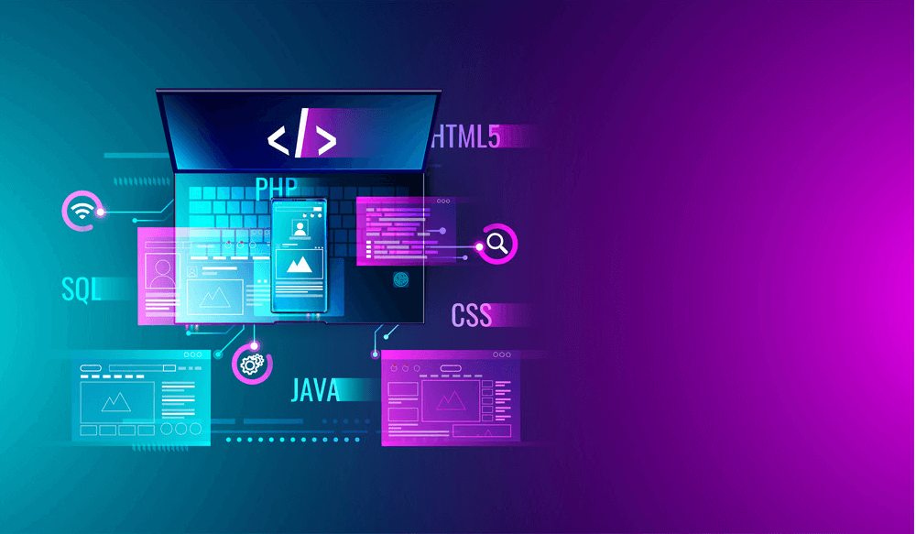
طالبتي في مسار المستقبل ( مسار الحاسب والهندسة ): بعد معرفتك لمفهوم هندسة البرمجيات ومراحل تطوير البرمجيات إليك هذا الفديو الذي يتحدث عن هندسة البرمجيات كتخصص جامعي و فرص العمل

Slide 38
فرص العمل في هندسة البرمجيات job opportunities in soft Enjneering

Slide 39
فرص العمل في هندسة البرمجيات job opportunities in soft Enjneering
اذكري الفرص الوظيفية في هندسة البرمجيات
مطور ويب
مطور تطبيقات الأجهزة المحمولة
مهندس عمليات التطوير
مهندس تخزين سحابي
مهندس قاعدة بيانات
مهندس ضمان الجودة
مسؤول النظام

Slide 40
ملخص الدرس
تعرّفنا اليوم على :
دورة حياة تطوير البرمجيات لتطبيق هاتف ذكي
فرص العمل في هندسة البرمجيات

Slide 41
الواجب
تدريب 7 صــ 25

Slide 43
صباح الخير
كن ذا أثر وأسعد تسعد ☺

Slide 44
هندسة البرمجيات

Slide 45
أهداف الدرس
1- التعرف على مفهوم هندسة البرمجيات
2- التعرف على دورة حياة تطوير البرمجيات
3- تطبيق دورة حياة البرمجيات في تطوير تطبيق هاتف ذكي
4- تمييز فرص العمل في هندسة البرمجيات
5- تمييز منهجيات تطوير البرمجيات المختلفة

Slide 46
منهجيات تطوير البرمجيات software development methodologies
تختلف عملية تطوير نظم المعلومات الضخمة بشكل جوهري عن عملية تطوير البرامج الصغيرة والتطبيقات حيث ويتطلب تطوير البرمجيات الضخمة كأنظمة المؤسسات الحكومية والشركات التجارية جهدا كبيرا وقد يستغرق شهورا أو سنوات وقد يشكل فهم متطلبات العملاء و طبيعة وظائف تلك الأنظمة او البرامج تحدياً لفريق التطوير

Slide 47
منهجيات تطوير البرمجيات software development methodologies
منهجية التطوير السريع للتطبيقات
منهجية التطوير السريع للتطبيقات
منهجية الشلال

Slide 48
منهجيات تطوير البرمجيات software development methodologies
منهجية الشلال
مزايا منهجية الشلال
تعدد المراحل في هذه المنهجية واضحة ومحددة
يعد تخطيط المشروع و ادارته ومتابعته أمرا سهلا
تناسب المشاريع الصغيرة
التحديات
صعبة التعديل
غير مناسبة للأنظمة والبرامج الكبيرة
غير مناسبة للأنظمة والبرامج التي تخضع للتغيير
لا يمكن البدء بمرحلة جديدة قبل إتمام المرحلة السابقة

Slide 49
منهجيات تطوير البرمجيات software development methodologies
منهجية التطوير السريع للتطبيقات
المزايا
التغذية الراجعة مستمرة
مشاركة المستخدمين في التغذية الراجعة
وقت اقل لتطوير النظام التحديات
التحديات
تعد دورة التطوير أكثر تعقيدا
ملاحظات غير كافية تؤدي إلى منتج لا يلبي المتطلبات
يتطلب وجود فريق عمل من المبرمجين والمصممين ذوي تأهيل عال

Slide 50
منهجيات تطوير البرمجيات software development methodologies
منهجية التطوير الرشيقة
المزايا
‏إنجاز الإصدار الأول المنتج بوقت قصير
تحديد المخاطر بسهولة من خلال التغذية الراجعة
تمنح مشاركة أصحاب المصلحة في تطوير النظام المزيد من الثقة في البرنامج
التحديات
تركز بشكل كبير على عملية التقويم وبدرجة اقل على التوثيق
تؤثر استجابة على المستخدمين على سرعة الإنتاج و جودة المنتج
التغير المتكرر في متطلبات المشروع قد يؤدي إلى تعطيل المشروع بأكمله

Slide 51
تقويم تكويني
اختاري الإجابة الصحيحة فيما يلي
لا يمكن الانتقال للمرحلة التالية إلا بعد الانتهاء من المرحلة الحالية
منهجية
الشلال
منهجية التطوير الرشيقة
منهجية
التطوير
السريع

Slide 52
تقويم ختامي
قارني بين منهجيات تطوير البرمجيات .

Slide 53
ملخص الدرس
تعرّفنا اليوم على :
منهجيات تطوير البرمجيات

Slide 54
طالبتي المميزة
فكري في تطبيق ( خدمي ) للهواتف الذكية
وأي المنهجيات ستكون مناسبة لتطبيقك

Slide 55
الواجب
تدريب 1-2 صــ 21-22

